Slide 1
Presentación de fonética
15.2
Palabras con
ua
ue
uo

Slide 2
Día 1
Notes:
Diga: ¡Hola, lectores! Hoy vamos a leer y escribir palabras y leer oraciones con los diptongos ua, ue, uo. ¿Listos?
Avance a la siguiente diapositiva.

Slide 3

1. Leer palabras
Notes:
Avance a la diapositiva 4.

Slide 4



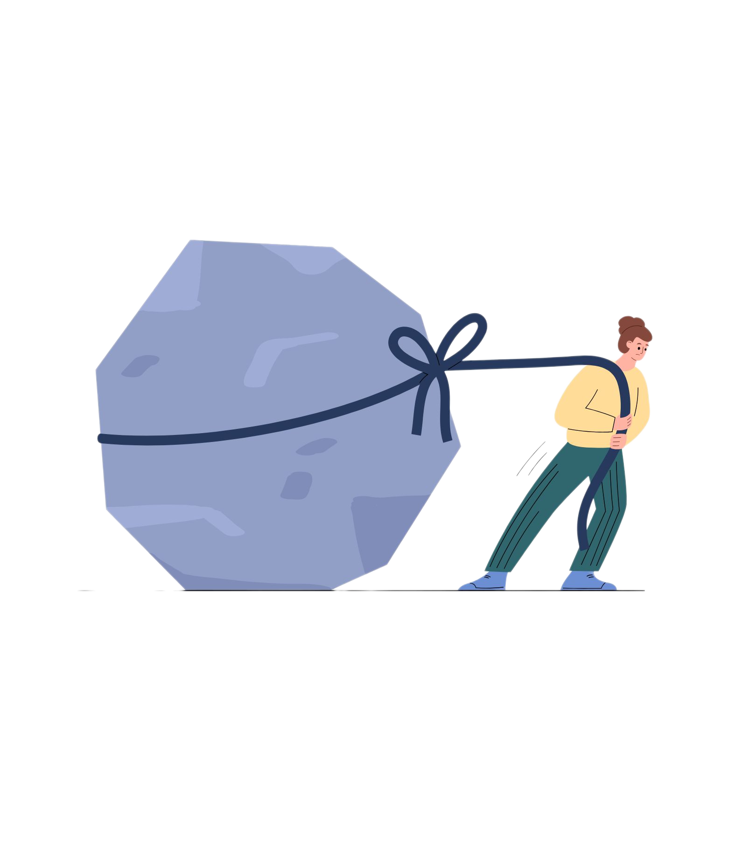
¡Recuerda!
lengua
ua
ue
escuela
uo
arduo
Notes:
Diga: Hoy vamos a repasar las palabras con los diptongos ua, ue, uo. Las palabras con diptongos son aquellas que tienen dos vocales en una misma sílaba.
Modele: Escuchen con atención: lengua. Escucho las vocales ua en la segunda sílaba, gua. Repita con los estudiantes con las palabras escuela, arduo.
Diga: Ahora vamos a leer varias palabras con los diptongos ua, ue, uo.
Avance a la diapositiva 5.

Slide 5
pueblo
Notes:
Lea la palabra en voz alta junto con los estudiantes.
Diga: pueblo.
Repita si es necesario.
Muestre a los estudiantes las diapositivas 6-12 una a la vez y diga cada palabra en voz alta junto con ellos.
Avance a la siguiente diapositiva.

Slide 6
huevo
Notes:
Lea la palabra en voz alta junto con los estudiantes.
Diga: huevo.
Repita si es necesario.
Avance a la siguiente diapositiva.

Slide 7
puerta
Notes:
Lea la palabra en voz alta junto con los estudiantes.
Diga: puerta.
Repita si es necesario.
Avance a la siguiente diapositiva.

Slide 8
suave
Notes:
Lea la palabra en voz alta junto con los estudiantes.
Diga: suave.
Repita si es necesario.
Avance a la siguiente diapositiva.

Slide 9
abuela
Notes:
Lea la palabra en voz alta junto con los estudiantes.
Diga: abuela.
Repita si es necesario.
Avance a la siguiente diapositiva.

Slide 10
mutuo
Notes:
Lea la palabra en voz alta junto con los estudiantes.
Diga: mutuo.
Repita si es necesario.
Avance a la siguiente diapositiva.

Slide 11
ritual
Notes:
Lea la palabra en voz alta junto con los estudiantes.
Diga: ritual.
Repita si es necesario.
Avance a la siguiente diapositiva.

Slide 12
cuatro
Notes:
Lea la palabra en voz alta junto con los estudiantes.
Diga: cuatro.
Repita si es necesario.
Avance a la siguiente diapositiva.

Slide 13

2. ¡Aprendamos juntos!
Notes:
Comience en la diapositiva número 14.

Slide 14
ua, ue, uo
Un diptongo es la unión de dos vocales en una misma sílaba. Vocal fuerte (a, e, o) con una débil (i, u) o dos vocales débiles en una misma sílaba → suave, escuela, arduo
Notes:
Diga: Hoy vamos a aprender la regla de ortografía de las palabras con diptongos ua, ue, uo. (Haga clic)
Señale la regla y lea en voz alta. (Haga clic)
Diga: Dos vocales juntas a veces forman un diptongo. Un diptongo es la unión en una misma sílaba de una vocal fuerte (a, e, o) con una débil (i, u) o de dos vocales débiles. (Haga clic)
Señale y lea en voz alta las palabras cada uno de los ejemplos.
Avance a la siguiente diapositiva.

Slide 15
ua
Un diptongo es la unión de dos vocales en una misma sílaba. Vocal fuerte (a, e, o) con una débil (i, u) o dos vocales débiles en una misma sílaba → suave
__
suave
Notes:
Diga: Ahora vamos a practicar. Recuerden las reglas que aprendimos. Repase las reglas si es necesario. (Haga clic)
① Muestre: s___ve.
Diga: De acuerdo con la regla, el diptongo es la unión de dos vocales en una misma sílaba. (Haga clic)
Diga: Leamos juntos: sua - ve, suave. ¿Qué dos vocales están juntas en la primera sílaba? (Pausa) ¡Muy bien, la u y la a!
Repita si es necesario.
Avance a la siguiente diapositiva.

Slide 16
ue
Un diptongo es la unión de dos vocales en una misma sílaba. Vocal fuerte (a, e, o) con una débil (i, u) o dos vocales débiles en una misma sílaba → escuela
__
escuela
Notes:
② Muestre: esc__la.
Diga: De acuerdo con la regla, el diptongo es la unión de dos vocales en una misma sílaba. (Haga clic)
Diga: Leamos juntos: es - cue - la, escuela. ¿Qué dos vocales están juntas en la segunda sílaba? (Pausa) ¡Muy bien, la u y la e!
Repita si es necesario.
Avance a la siguiente diapositiva.

Slide 17
uo
Un diptongo es la unión de dos vocales en una misma sílaba. Vocal fuerte (a, e, o) con una débil (i, u) o dos vocales débiles en una misma sílaba → arduo
__
arduo
Notes:
③ Muestre: ard___.
Diga: De acuerdo con la regla, el diptongo es la unión de dos vocales en una misma sílaba. (Haga clic)
Diga: Leamos juntos: ar - duo, arduo. ¿Qué dos vocales están juntas en la segunda sílaba? (Pausa) ¡Muy bien, la u y la o!
Repita si es necesario.
Avance a la siguiente diapositiva.

Slide 18

3. Ortografía
Notes:
Asegúrese de que todos los estudiantes tengan una pizarra donde practicar.
Avance a la siguiente diapositiva.

Slide 19

suave
Notes:
Diga: Ahora voy a decir una palabra con los diptongos ua, ue, uo y luego una oración con esa palabra. Todos van a repetir la palabra y escribirla en su pizarra. Recuerden usar lo que aprendimos sobre las palabras con los diptongos ua, ue, uo.
Diga: La palabra es suave. La tela de mi peluche se siente muy suave. Repitan conmigo: suave.
Diga: ¿Cuántas sílabas tiene la palabra? (2) sua - ve. La primera sílaba, sua, ¿cuántos sonidos tiene? (3) /s/, /u/, /a/. La segunda sílaba, ve, ¿cuántos sonidos tiene? (2) /b/, /e/. Suave, /s/, /u/, /a/, /b/, /e/.
Pida a los estudiantes que muestren su pizarra después de escribir la palabra para verificar su respuesta.
Repita si es necesario.
Avance a la siguiente diapositiva.

Slide 20
abuela
Notes:
Diga: La palabra es abuela. Este fin de semana vamos a la casa de la abuela. Repitan conmigo: abuela.
Diga: ¿Cuántas sílabas tiene la palabra? (3) a - bue - la. La primera sílaba, a, ¿cuántos sonidos tiene? (1) /a/. La segunda sílaba, bue, ¿cuántos sonidos tiene? (3) /b/, /u/, /e/. La tercera sílaba, la, ¿cuántos sonidos tiene? (2) /l/, /a/. Abuela, /a/, /b/, /u/, /e/, /l/, /a/.
Pida a los estudiantes que muestren su pizarra después de escribir la palabra para verificar su respuesta.
Repita si es necesario.
Avance a la siguiente diapositiva.

Slide 21
antiguo
Notes:
Diga: La palabra es antiguo. Fuimos a visitar un museo donde había muchos artefactos antiguos. Repitan conmigo: antiguo.
Diga: ¿Cuántas sílabas tiene la palabra? (3) an - ti - guo. La primera sílaba, an, ¿cuántos sonidos tiene? (2) /a/, /n/. La segunda sílaba, ti, ¿cuántos sonidos tiene? (2) /t/, /i/. La segunda sílaba, guo, ¿cuántos sonidos tiene? (3) /g/, /u/, /o/. Antiguo, /a/, /n/, /t/, /i/, /g/, /u/, /o/.
Pida a los estudiantes que muestren su pizarra después de escribir la palabra para verificar su respuesta.
Repita si es necesario.
Avance a la siguiente diapositiva.

Slide 22

4. Palabras de alta frecuencia
Notes:
Diga: Ahora vamos a leer palabras que vemos todo el tiempo y podemos leer rápidamente. Vamos a leer estas palabras juntos.
Muestre a los estudiantes las diapositivas 23-25 una a la vez y lea cada palabra junto con ellos.
Avance a la siguiente diapositiva.

Slide 23
luego
Notes:
Lea cada palabra junto con los estudiantes.
Diga: luego.
Repita si es necesario.
Avance a la siguiente diapositiva.

Slide 24
cuento
Notes:
Lea cada palabra junto con los estudiantes.
Diga: cuento.
Repita si es necesario.
Avance a la siguiente diapositiva.

Slide 25
tenía
Notes:
Lea cada palabra junto con los estudiantes.
Diga: tenía.
Repita si es necesario.
Avance a la siguiente diapositiva.

Slide 26

5. Oraciones
Notes:
Diga: Ahora vamos a leer oraciones. Asegúrate de prestar atención a la puntuación y a la entonación de tu voz. Primero las vamos a leer despacio y luego con más fluidez.
Avance a la siguiente diapositiva.

Slide 27
Así comenzó la historia del telescopio.
Notes:
Diga: Vamos a leer juntos esta oración.
Señale la primera palabra, Así, y lea la oración apuntando a cada palabra. Primero despacio y la segunda vez con fluidez.
Pida a los estudiantes que repitan con usted.
Haga clic para indicar la palabra.
Avance a la siguiente diapositiva.

Slide 28
Observaban las estrellas, la Luna y los planetas, pero no podían verlos de cerca.
Notes:
Diga: Vamos a leer juntos esta oración.
Señale la primera palabra, Observaban, y lea la oración apuntando a cada palabra. Primero despacio y la segunda vez con fluidez.
Pida a los estudiantes que repitan con usted.
Haga clic para indicar la palabra.
Avance a la siguiente diapositiva.

Slide 29
6. Dictado
Notes:
Avance a la siguiente diapositiva.

Slide 30
Notes:
Asegúrese de que todos los estudiantes tengan una pizarra donde practicar.
Diga: Ahora vamos a escribir una oración. Primero, quiero que me ayuden a contar cuántas palabras tiene. Escuchen atentamente.
Diga: Así comenzó la historia del telescopio. ¿Cuántas palabras escucharon? Vamos a repetirla juntos mientras contamos cada palabra. Así (1), comenzó (2), la (3), historia (4), del (5), telescopio (6). ¡Tiene seis palabras!
Pida a los estudiantes que escriban todas las palabras de la oración.
Diga: Puedes dividir cada palabra en sílabas y luego en sonidos para asegurarte de escribir todos los sonidos que escuchas correctamente.
Pida a los estudiantes que muestren su pizarra para verificar su respuesta. Repita si es necesario.
Avance a la siguiente diapositiva.

Slide 31
Así comenzó la historia del telescopio.
Notes:
Pida a los estudiantes que lean la oración en voz alta y comparen su oración con la oración que muestra la diapositiva.
Anime a los estudiantes a autocorregir su escritura.
Avance a la siguiente diapositiva.

Slide 32

¡Felicidades!
El día está completo,
¡excelente trabajo!

Slide 33
Día 2
Notes:
Diga: ¡Hola, lectores! Hoy vamos a leer y escribir palabras y leer oraciones con los diptongos ua, ue, uo. ¿Listos?
Avance a la siguiente diapositiva.

Slide 34
1. Leer palabras multisilábicas
Notes:
Avance a la siguiente diapositiva.

Slide 35

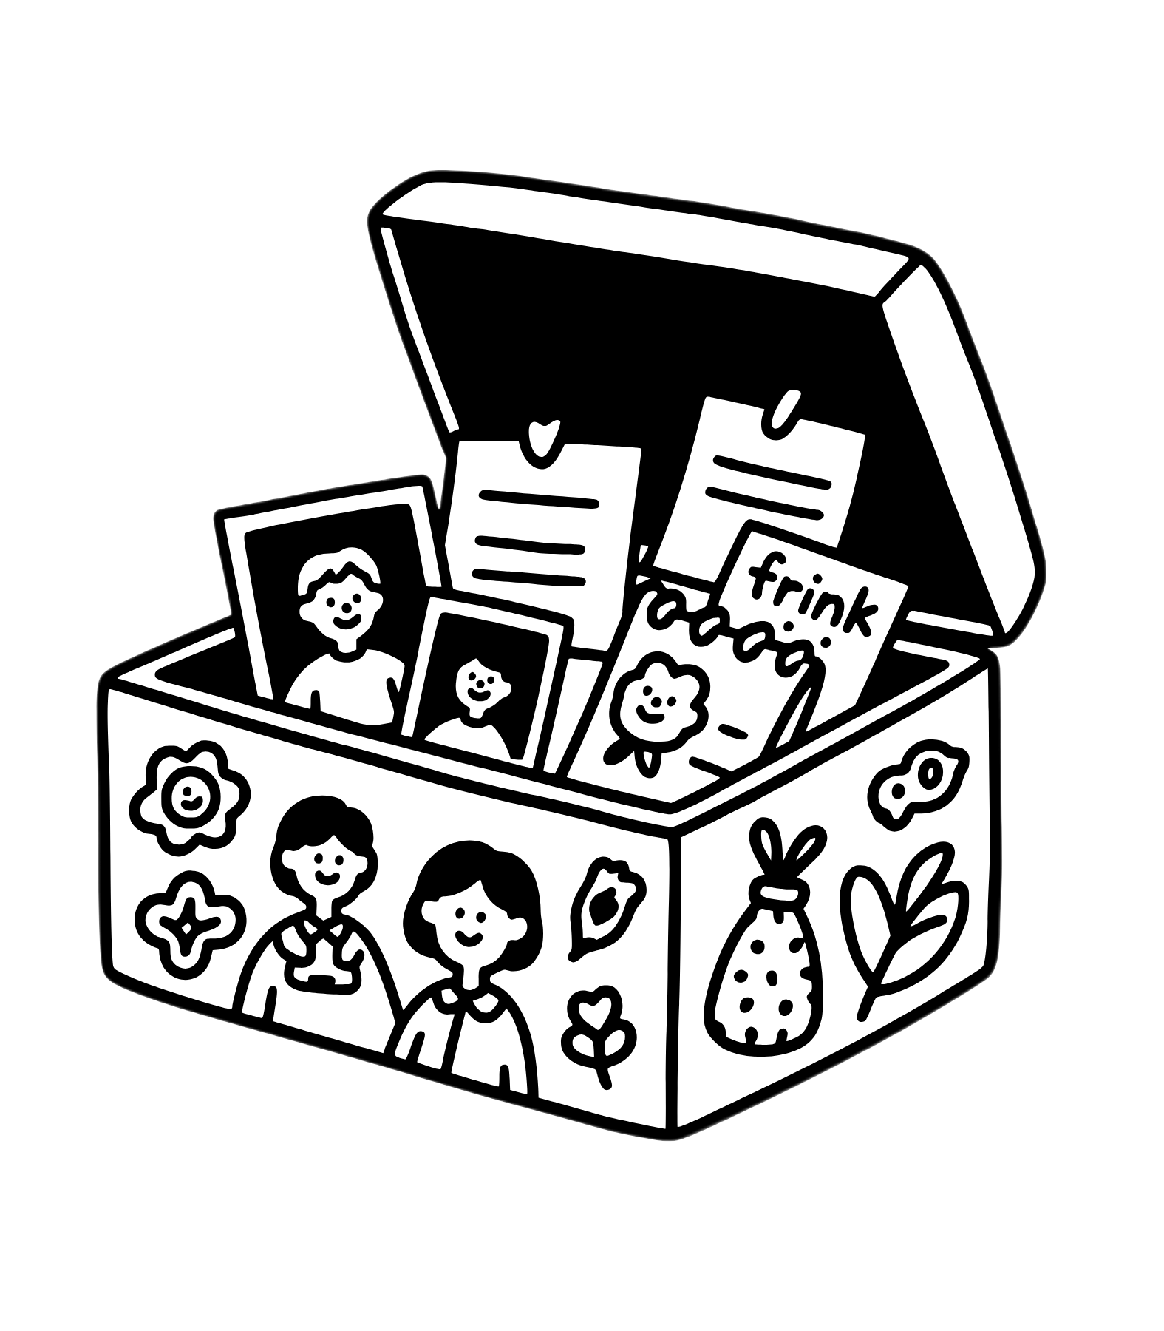
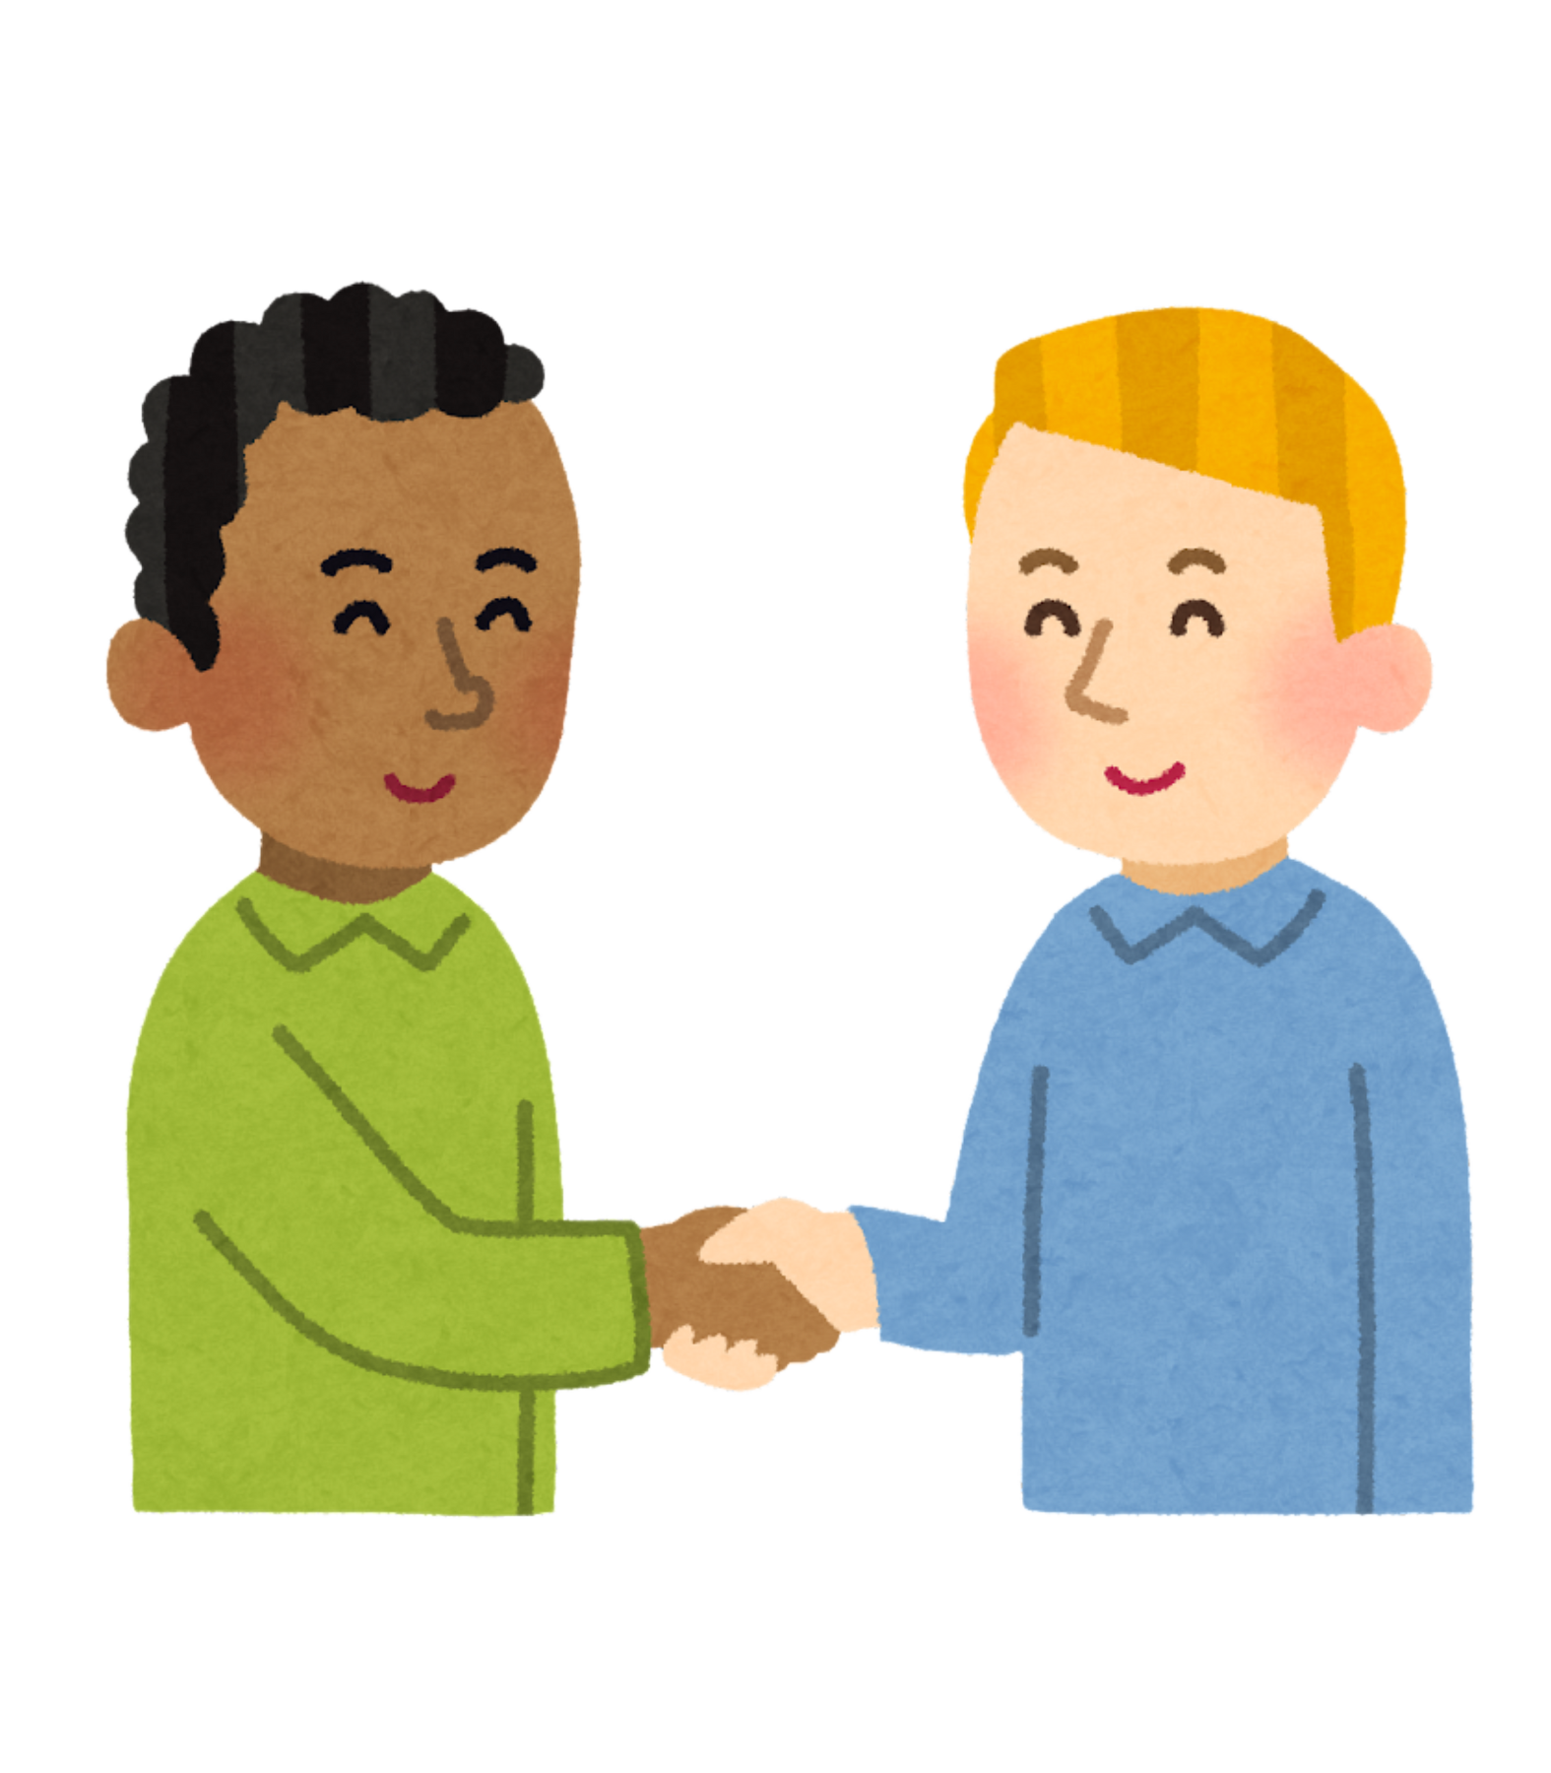
¡Recuerda!
cuaderno
ua
ue
recuerdo
uo
respetuoso
Notes:
Diga: Hoy vamos a repasar las palabras con los diptongos ua, ue, uo. Las palabras con diptongos son aquellas que tienen dos vocales en una misma sílaba.
Modele: Escuchen con atención: cuaderno. Escucho las vocales ua en la primera sílaba, cua. Repita con los estudiantes con las palabras recuerdo y respetuoso.
Diga: Ahora vamos a leer varias palabras con los diptongos ua, ue, uo.
Avance a la diapositiva 36.

Slide 36
evaluación
Notes:
Lea la palabra en voz alta junto con los estudiantes.
Diga: evaluación.
Repita si es necesario.
Avance a la siguiente diapositiva.

Slide 37
lenguaje
Notes:
Lea la palabra en voz alta junto con los estudiantes.
Diga: lenguaje.
Repita si es necesario.
Avance a la siguiente diapositiva.

Slide 38
anticuado
Notes:
Lea la palabra en voz alta junto con los estudiantes.
Diga: anticuado.
Repita si es necesario.
Avance a la siguiente diapositiva.

Slide 39
defectuoso
Notes:
Lea la palabra en voz alta junto con los estudiantes.
Diga: defectuoso.
Repita si es necesario.
Avance a la siguiente diapositiva.

Slide 40
aguacate
Notes:
Lea la palabra en voz alta junto con los estudiantes.
Diga: aguacate.
Repita si es necesario.
Avance a la siguiente diapositiva.

Slide 41
frecuente
Notes:
Lea la palabra en voz alta junto con los estudiantes.
Diga: frecuente.
Repita si es necesario.
Avance a la siguiente diapositiva.

Slide 42
majestuoso
Notes:
Lea la palabra en voz alta junto con los estudiantes.
Diga: majestuoso.
Repita si es necesario.
Avance a la siguiente diapositiva.

Slide 43
encuentro
Notes:
Lea la palabra en voz alta junto con los estudiantes.
Diga: encuentro.
Repita si es necesario.
Avance a la siguiente diapositiva.

Slide 44
2. Ortografía
Notes:
Asegúrese de que todos los estudiantes tengan una pizarra donde practicar.
Avance a la siguiente diapositiva.

Slide 45
lenguaje
Notes:
Diga: Ahora voy a decir una palabra con los diptongos ua, ue, uo y luego una oración con esa palabra. Todos van a repetir la palabra y escribirla en su pizarra. Recuerden usar lo que aprendimos sobre las palabras con los diptongos ua, ue, uo.
Diga: La palabra es lenguaje. Me gusta leer porque me ayuda con mi lenguaje. Repitan conmigo: lenguaje.
Diga: ¿Cuántas sílabas tiene la palabra? (3) len - gua- je. La primera sílaba, len, ¿cuántos sonidos tiene? (3) /l/, /e/, /n/. La segunda sílaba, gua, ¿cuántos sonidos tiene? (3) /g/, /u/, /a/. La tercera sílaba, je, ¿cuántos sonidos tiene? (2) /j/, /e/. Lenguaje, /l/, /e/, /n/, /g/, /u/, /a/, /j/, /e/.
Pida a los estudiantes que muestren su pizarra después de escribir la palabra para verificar su respuesta.
Repita si es necesario.
Avance a la siguiente diapositiva.

Slide 46
encuentro
Notes:
Diga: La palabra es encuentro. En el encuentro con mis amigos jugamos y nos divertimos mucho. Repitan conmigo: encuentro.
Diga: ¿Cuántas sílabas tiene la palabra? (3) en - cuen - tro. La primera sílaba, en, ¿cuántos sonidos tiene? (2) /e/, /n/. La segunda sílaba, cuen, ¿cuántos sonidos tiene? (4) /k/, /u/, /e/, /n/. La tercera sílaba, tro, ¿cuántos sonidos tiene? (3) /t/, /r/, /o/. Encuentro, /e/, /n/, /k/, /u/, /e/, /n/, /t/, /r/, /o/.
Pida a los estudiantes que muestren su pizarra después de escribir la palabra para verificar su respuesta.
Repita si es necesario.
Avance a la siguiente diapositiva.

Slide 47
defectuoso
Notes:
Diga: La palabra es defectuoso. El juguete estaba defectuoso y no funcionaba bien. Repitan conmigo: defectuoso.
Diga: ¿Cuántas sílabas tiene la palabra? (4) de - fec - tuo - so. La primera sílaba, de, ¿cuántos sonidos tiene? (2) /d/, /e/. La segunda sílaba, fec, ¿cuántos sonidos tiene? (3) /f/, /e/, /k/. La tercera sílaba, tuo, ¿cuántos sonidos tiene? (3) /t/, /u/, /o/. La cuarta sílaba, so, ¿cuántos sonidos tiene? (2) /s/, /o/. Defectuoso, /d/, /e/, /f/, /e/, /k/, /t/, /u/, /o/, /s/, /o/.
Pida a los estudiantes que muestren su pizarra después de escribir la palabra para verificar su respuesta.
Repita si es necesario.
Avance a la siguiente diapositiva.

Slide 48

3. Análisis morfológico
Notes:
Diga: Hoy vamos a aprender a diferenciar y usar correctamente palabras que se confunden fácilmente, como sino/si no y también/tan bien al leer y escribir oraciones.
Avance a la siguiente diapositiva.

Slide 49
sino / si no
Sino se usa para corregir o negar una idea y presentar otra.
No quiero jugo, sino agua.
Si no se usa cuando hay una condición o algo que puede pasar.
Si no estudio, no aprendo.
Notes:
Señale y lea en voz alta las palabras sino y si no.
Modele: La palabra sino se usa para corregir o negar una idea y presentar otra, (haga clic) por ejemplo: No quiero jugo, sino agua. (haga clic) El término si no se usa cuando hay una condición o algo que puede pasar, (haga clic) por ejemplo: Si no estudio, no aprendo.
Avance a la siguiente diapositiva.

Slide 50
también / tan bien
También significa además.
Yo leo y también escribo.
Tan bien se usa para decir que algo se hace de buena manera.
¡Ella canta tan bien!
Notes:
Señale y lea en voz alta las palabras también y tan bien.
Diga: La palabra también significa además, (haga clic) por ejemplo: Yo leo y también escribo. (haga clic) El término tan bien se usa para decir que algo se hace de buena manera,(haga clic) por ejemplo: ¡Ella canta tan bien!
Diga: Ahora vamos a elegir la forma correcta de sino/si no y también/tan bien en algunas oraciones.
Avance a la siguiente diapositiva.

Slide 51
sino
No es grande, _____ pequeño.
Notes:
Lea la oración incompleta en voz alta.
Diga: Aquí corregimos o negamos una idea y presentamos otra, entonces usamos (haga clic) sino.
Avance a la siguiente diapositiva.

Slide 52
si no
______ duermes bien, mañana vas a estar cansado.
Notes:
Lea la oración incompleta en voz alta.
Diga: Aquí hay una condición o algo que puede pasar, entonces usamos (haga clic) si no.
Avance a la siguiente diapositiva.

Slide 53
también
Me gusta leer y _______ escribir.
Notes:
Lea la oración incompleta en voz alta.
Diga: Aquí expresamos “además”, entonces usamos (haga clic) también.
Avance a la siguiente diapositiva.

Slide 54
tan bien
Ella canta ________ que se ganó un premio.
Notes:
Lea la oración incompleta en voz alta.
Diga: Aquí decimos que algo se hace de buena manera, entonces usamos (haga clic) tan bien.
Avance a la siguiente diapositiva.

Slide 55

4. Desarrollo de la fluidez
Notes:
Avance a la siguiente diapositiva.

Slide 56
Hace muchos años, las personas miraban el cielo solo con los ojos.
Notes:
Señale la oración: Hace muchos años, las personas miraban el cielo solo con los ojos.
Modele cómo leer con expresión. Primero lea la oración con un tono monótono y luego con la expresión apropiada.
Muestre a los estudiantes las diapositivas 57-59 una a la vez y lea cada oración en voz alta junto con ellos modelando cómo leer con expresión haciendo énfasis en los signos de puntuación.
Avance a la siguiente diapositiva.

Slide 57
Eran tubos largos con lentes de vidrio en los extremos.
Notes:
Lea la oración junto con los estudiantes.
Escuche la lectura oral de las palabras por parte de los estudiantes y, si es necesario, pídales que lean más despacio.
Avance a la siguiente diapositiva.

Slide 58
Aun así, ayudaron a los científicos a aprender más sobre el cielo y el espacio.
Notes:
Lea la oración junto con los estudiantes.
Escuche la lectura oral de las palabras por parte de los estudiantes y, si es necesario, pídales que lean más despacio.
Avance a la siguiente diapositiva.

Slide 59
Se crearon telescopios más potentes y precisos.
Notes:
Lea la oración junto con los estudiantes.
Escuche la lectura oral de las palabras por parte de los estudiantes y, si es necesario, pídales que lean más despacio.
Avance a la siguiente diapositiva.

Slide 60
¡Felicidades!
El día está completo,
¡excelente trabajo!

